Slide 1
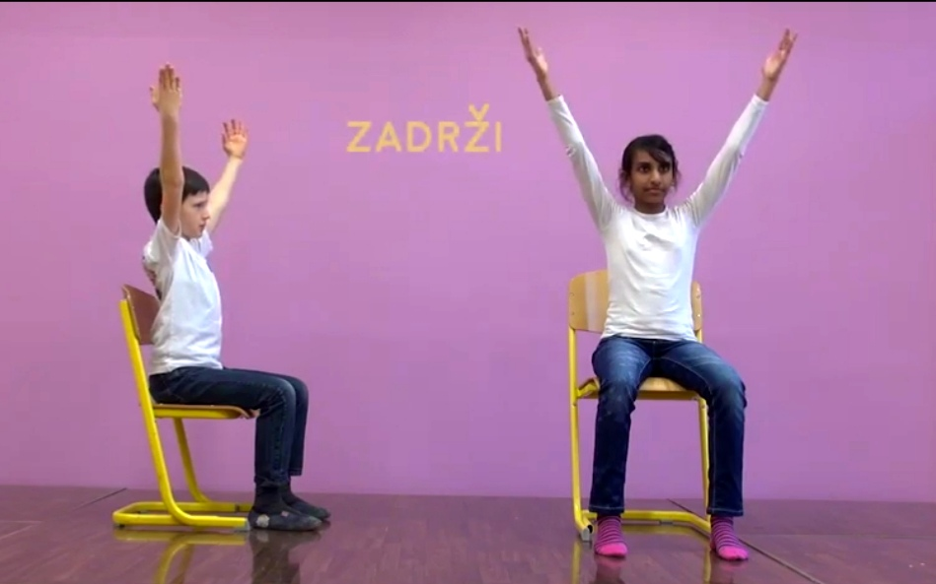
Podaljšano bivanje 1.razred POSKRBI ZA SVOJE ZDRAVJE IN NAREDI NEKAJ VAJ ZA DOBRO DRŽO. https://www.youtube.com/watch?v=pt88lZqM-x0&t=84s Pojdi na povezavo, klikni z desno tipko nanjo in klikni odpri hiperpovezavo

Slide 2
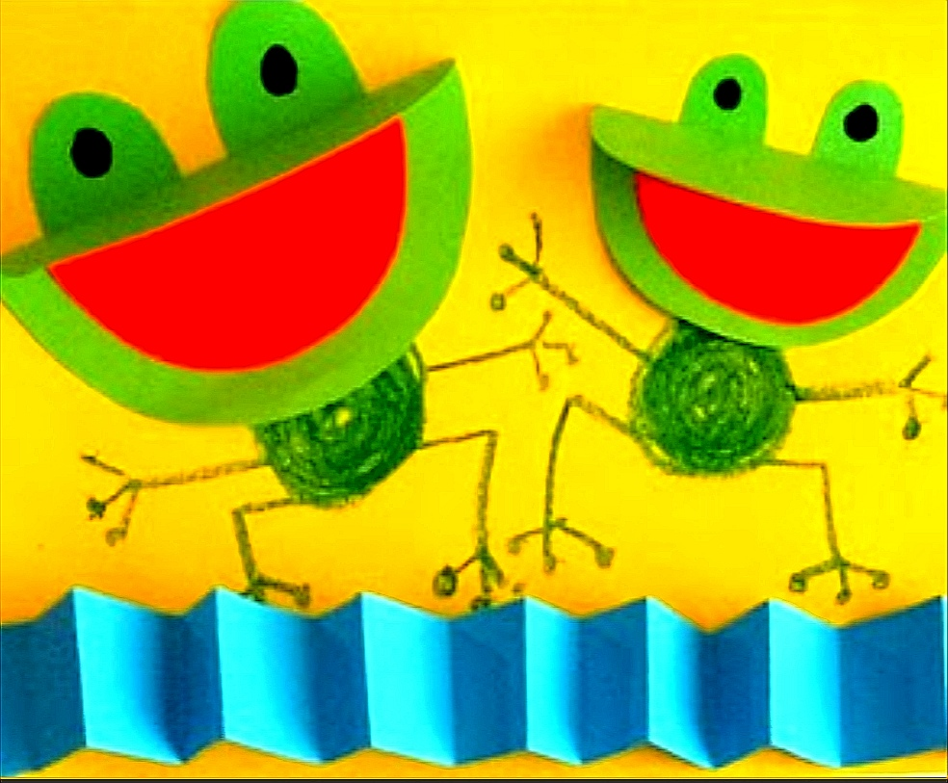
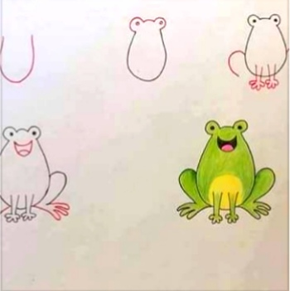
PREDLOG ZA USTVARJANE: NARIŠI ŽABICO

Slide 3
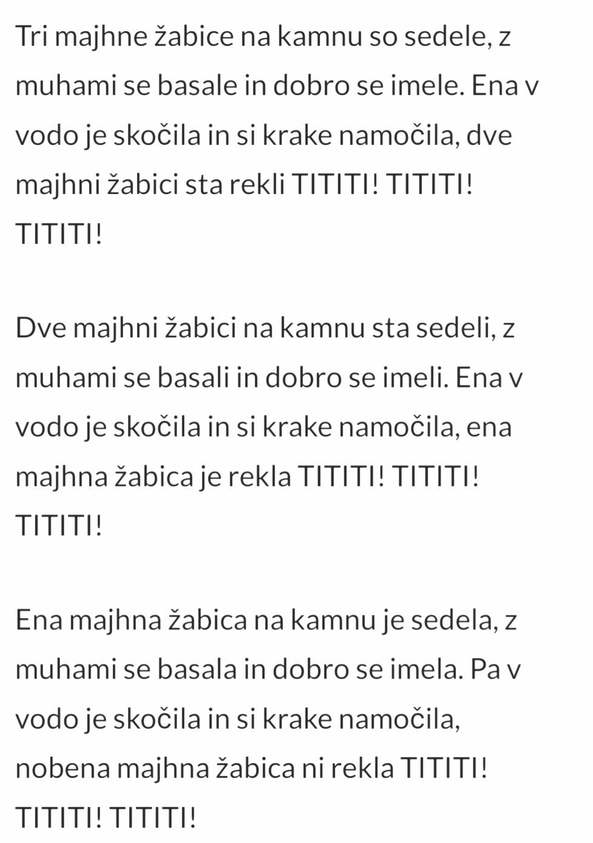
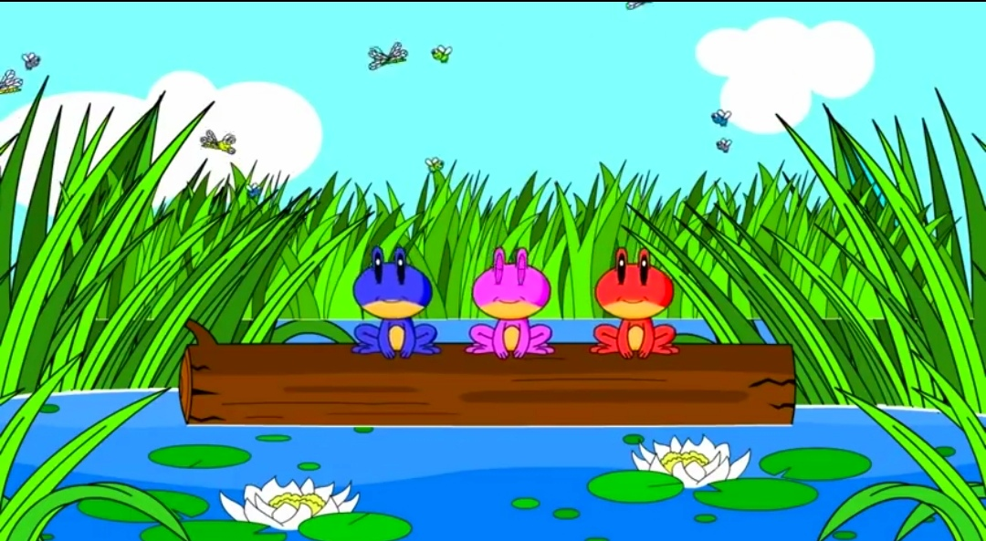
LAHKO SE NAUČIŠ TUDI PESMICO O TREH ŽABICAH.
https://www.youtube.com/watch?v=-DbvIP1rd4Q&t=67s

Slide 4
OB POMOČI STARŠEV LAHKO IZDELAŠ TUDI POSKOČNO ŽABICO. https://www.youtube.com/watch?v=zj59oM07uUo https://www.youtube.com/watch?v=Vlb2udqPx-M&t=179s

